Slide 1
BỆNH ÁN
Nhóm 1:

Slide 2
Hành chính
Họ và tên: Phạm Thị H. Giới: Nữ
Tuổi: 56 (1966) Nghề nghiệp: Buôn bán
Địa chỉ: Thủ Đức, TP HCM
Nhập viện: 12g30 ngày 05/09/2022
Khoa Cấp cứu – BV NDGĐ

Slide 3
Lý do nhập viện:
Đau hố chậu phải

Slide 4
Bệnh sử
Cách nhập viện 2 ngày: Đau bụng vùng quanh rốn:
Đang nghỉ, đột ngột đau
Đau liên tục, mức độ 6-7/10, không lan
Không yếu tố tăng giảm đau
BN đi khám tại Bv Hồng Đức, chẩn đoán RLTH, cho thuốc về và tự theo dõi tại nhà, tuy nhiên uống thuốc không giảm đau
Sau đó 6h vị trí di chuyển xuống hố chậu phải,đau âm ỉ liên tục mức độ nặng, tăng khi di chuyển và giảm khi nằm yên

Slide 5
Bệnh sử
Cách nhập viện 1 ngày, bệnh nhân còn đau bụng với tính chất tương tự nên đi khám tại BS ở PK ngoài, được chích thuốc giảm đau không rõ loại tuy nhiên cũng không giảm đau.

Slide 6
Bệnh sử
Cách nhập viện 2 giờ:
Còn đau bụng → Nên đi khám tại BV NDGĐ
Tình trạng lúc nhập viện: BN tỉnh, tiếp xúc được
Mạch: 102 l/ph HA: 120/60 mmHg
Nhiệt độ: 37,7ºC Nhịp thở: 18l /phút

Slide 7
Bệnh sử
Tình trạng sau nhập viện:
Còn đau hố chậu phải
Sốt 39 độ
Trong quá trình bệnh, bệnh nhân chán ăn, tiêu phân lỏng 2 lần/ngày,không nhầy máu, bệnh nhân không buồn nôn hay nôn, không ra huyết âm đạo, tiểu vàng trong bình thường.

Slide 8
Tiền căn
Bản thân:
Bệnh lý:
Sản khoa: PARA 0000, kinh đầu năm 13 tuổi, đã mãn kinh 5 năm. Chưa ghi nhận tiền căn viêm nhiễm phần phụ trước đây
Nội khoa:
THA: điều trị thuốc hàng ngày
Chưa chích ngừa viêm gan B.
Chưa ghi nhận tiền căn bệnh lý tiêu hóa khác.

Slide 9
Tiền căn
Bản thân:
Bệnh lý:
Ngoại khoa:
Chưa ghi nhận tiền căn các cơn đau tương tự trước đây.
Chưa ghi nhận tiền căn phẫu thuật trước đây.
Không tiền căn chấn thương.

Slide 10
Tiền căn
Bản thân:
Thói quen: Không hút thuốc lá, không uống rượu bia.
Dị ứng: Chưa ghi nhận tiền căn dị ứng thuốc thức ăn
Gia đình: Chưa ghi nhận tiền căn bệnh lý trong gia đình.

Slide 11
Lược qua các cơ quan
Tim mạch: không đau ngực
Hô hấp: không ho, không khó thở
Tiêu hóa: đau bụng ¼ dưới phải, tiêu phân lỏng sệt vàng.
Thận - tiết niệu: tiểu vàng trong, lượng nước tiểu bình thường.
Thần kinh: không sốt, không tê yếu tay chân
Cơ xương khớp: không đau khớp, vận động các khớp bình thường

Slide 12
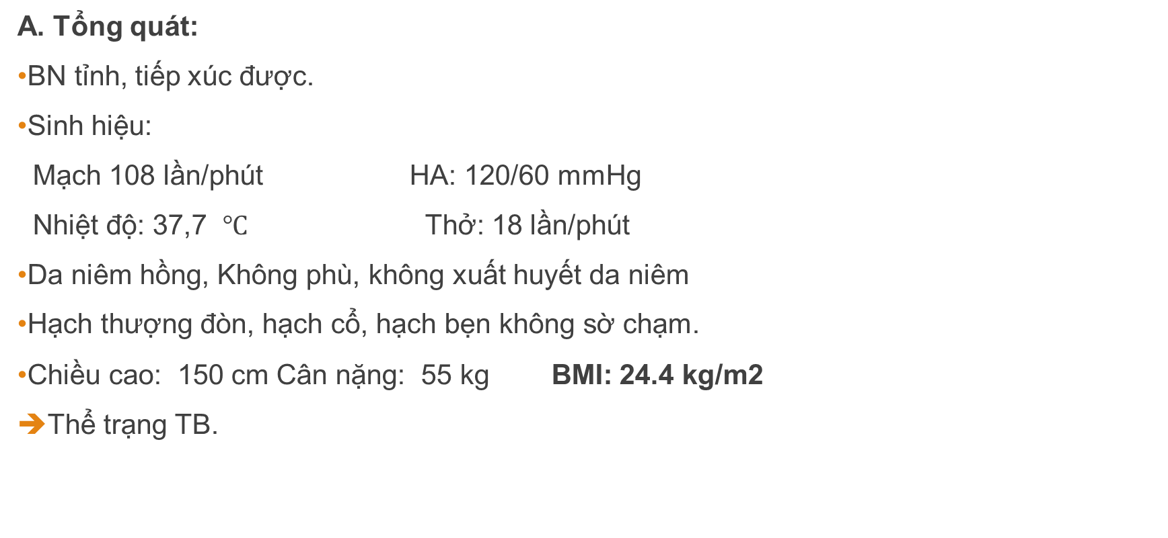
Khám lâm sàng (19h30h ngày 05/09/2022: Sau NV 7 giờ)
A. Tổng quát:
BN tỉnh, tiếp xúc được.
Sinh hiệu:
Mạch 108 lần/phút HA: 120/60 mmHg
Nhiệt độ: 37,7 $℃$ Thở: 18 lần/phút
Da niêm hồng, Không phù, không xuất huyết da niêm
Hạch thượng đòn, hạch cổ, hạch bẹn không sờ chạm.
Chiều cao: 150 cm Cân nặng: 55 kg BMI: 24.4 kg/m2
Thể trạng TB.

Slide 13
Khám lâm sàng (19h30h ngày 05/09/2022: Sau NV 7 giờ)
B. Khám từng vùng
1. Đầu mặt cổ:
Kết mạc mắt không vàng.
Họng sạch, không môi khô lưỡi dơ
Tuyến giáp không to.
Khí quản không lệch

Slide 14
Khám lâm sàng (19h30h ngày 05/09/2022: Sau NV 7 giờ)
B. Khám từng vùng
2. Ngực:
Cân đối, di động đều theo nhịp thở, không co kéo cơ hô hấp phụ
Phổi: Âm phế bào êm dịu 2 phế trường.
Tim: Tim đều 108 lần/phút. T1, T2 đều rõ, không nghe âm thổi bệnh lý.

Slide 15
Khám lâm sàng (19h30h ngày 05/09/2022: Sau NV 7 giờ)
B. Khám từng vùng
3. Bụng:
Cân đối, di động đều theo nhịp thở, không sẹo mổ cũ, không THBH.
Bụng mềm, không trướng
Gõ trong
Ấn đau hố chậu phải, phản ứng dội (-)
Gan, lách, thận không sờ chạm.

Slide 16
Khám lâm sàng (19h30h ngày 05/09/2022: Sau NV 7 giờ)
B. Khám từng vùng
4. Thần kinh: cổ mềm, không dấu thần kinh khu trú
5. Cơ xương khớp: các khớp không sưng, nóng, đỏ, đau. Các khớp trong giới hạn vận động bình thường.

Slide 17
Tóm tắt bệnh án
BN nữ, 56 tuổi nhập viện vì đau hố chậu phải, bệnh ngày thứ 3.
TCCN
Đau bụng vùng quanh rốn di chuyển hố chậu phải, mức độ nặng, đau liên tục, tăng khi đi
lại, giảm khi nằm yên
Sốt, tiêu phân lỏng, chán ăn
TCTT
Ấn đau hố chậu phải
Phản ứng dội(-)
Tiền căn: THA

Slide 18
Đặt vấn đề
Đau hố chậu phải
Notes:
Đau bụng ¼ dưới phải

Slide 19
Chẩn đoán
Chẩn đoán sơ bộ: Viêm ruột thừa cấp ngày 3 / THA
Chẩn đoán phân biệt:
Viêm phần phụ /THA
Viêm túi thừa manh tràng ngày 3 /THA

Slide 20
Biện luận
-Bệnh nhân nữ, 56 tuổi, nhập viện vì đau hố chậu phải ngày thứ 3. Các nguyên nhân có thể nghĩ tới
+Viêm ruột thừa: LS có lứa tuổi không phù hợp (10-30 tuổi); BN không buồn nôn/nôn nhưng có kiểu đau điển hình của VRT đau quanh rốn di chuyển hố chậu phải, tăng khi đi lại, nằm yên bớt đau kèm chán ăn và rối loạn tiêu hóa và sốt khám ấn đau hố chậu phải nên nghĩ nhiều
+Viêm phần phụ: ít nghĩ vì bệnh nhân không ra huyết trắng, chưa ghi nhận tiền căn viêm nhiễm phần phụ, không có các yếu tố nguy cơ của mắc bệnh lây nhiễm qua đường tình dục nên ít nghĩ
+Viêm túi thừa manh tràng: đặc điểm cơn đau thường là đau quặn cơn ở hố chậu phải kèm thay đổi thói quen đi tiêu kèm buồn nôn, nôn ói, sốt, chướng hơi, đầy bụng; tần suất bệnh lưu hành cũng ít gặp, thường gặp ở đối tượng lớn tuổi hơn so với viêm ruột thừa. Ở BN này đặc điểm đau bụng không phù hợp, ngoài ra BN cũng không có thêm các đặc điểm như buồn nôn/ nôn nhưng bệnh nhân có sốt, kèm theo rối loạn tiêu hóa, tuổi mắc bệnh phù hợp nên không loại trừ

Slide 21
Đề nghị cận lâm sàng
CĐXĐ bệnh: Siêu âm bụng, Công thức máu, CRP
Đánh giá trước phẫu thuật: Ion đồ, đường huyết, AST, ALT, Ure, Creatinin máu, TPTNT, Điện tâm đồ, Đông máu toàn bộ (TQ, TCK, INR), Nhóm máu.

Slide 22
Kết quả cận lâm sàng
1. Siêu âm bụng
Gan: không to, bờ đều, cấu trúc đồng nhất
Túi mật không to, thành không dày, không sỏi
Đường mật tỏng và ngoài gan không dãn
Tụy: cấu trúc đồng nhất, không to, ống Wirsung không dãn
Lách không to, tĩnh mạch lách không dãn
Thận hai bên không sỏi, không ứ nước
Bàng quang thành không dày, không sỏi
Dịch ổ bụng không có
Động mạch chủ bụng không phình
Hố chậu P thâm nhiễm mỡ và ít dịch xung quanh, chưa khảo sát được ruột thừa.
=> Kết luận: Hình ảnh gợi ý có viêm vùng HCP, chưa khảo sát được ruột thừa nên kết hợp hình ảnh trên CT

Slide 23
2. CT scan bụng có cản quang
Mô tả
Gan: không to, bờ đều, nhu mô gan không thấy tổn thương khu trú, bắt thuốc binh thường, không thấy huyết khối tinh mạch cửa.
Túi mật không to, thành không dày, không sỏi
Đường mật trong và ngoài gan không dãn
Tụy: không thấy bất thường hình dạng và cấu trúc, bắt thuốc binh thường
Hình ảnh binh thường của lách, thượng thận, hai thận và bàng quang.
Ruột thừa vung hố chậu (P) d# 7mm, thành dày bắt thuốc mạnh, thâm nhiễm mỡ kèm ít dịch xung quanh
Không thấy hạch phì đại ở vung bụng chậu
Động mạch chủ bụng không phình hay bóc tách

Slide 24
2. Công thức máu
WBC | 9.4 | 4 - 10 G/L
- NEU % | 89 | 45 - 75% N
- LYM % | 4,8 | 20 - 35% L
- MONO % | 6 | 4 - 10% M
- EOS % | 0,0 | 1 - 8% E
- BASO % | 0.2 | 0 - 2% B
- RBC | 4,24 | 3.8 - 5.5 T/L
- HGB | 11,5 | 120 - 175 g/L
- HCT | 35,9 | 0.35 - 0.53 L/L
- MCV | 84,7 | 78 - 100 fL
- MCH | 29,0 | 26.7 - 30.7 pG
- MCHC | 343 | 320 - 350 g/L
- RDW | 12.7 | 12 - 20 %
- PLT | 239 | 150 - 450 G/L

Slide 25
3. SINH HÓA
 | Kết quả | Giá trị bình thường
Glucose | 5,3 | 4,2-6,7 mmol/L
Ure | 2,0 | 1,7-8,3 mmol/L
Creatinine | 42 | 44-108 mg/dL
eGFR (MDRD) | 115,4 | >= 60 ml/ph/1.73 m2
AST | 18 | <35 U/L
ALT | 8 | <35 U/L
Natri | 138 | 135– 150 mmol/L
Kali | 3.6 | 3.5 - 5.5 mmol/L
Clo | 99 | 98-106 mmol/L
Ca2+ | 1,14 | 1,1 -1,4 mmol/L
CRP 219 mg/L

Slide 26
4. Tổng phân tích nước tiểu
URO | NORM
GLU | # 50 (+/-) mg/dl
KET | ++ 30 mg/dl
BIL | NEG
PRO | + 0,3 g/L
NIT | NEG
pH | 6,5
BLD –Hem | NEG
SG | 1,028
LEU | NEG
A/C | ++ >=300 mg/gCr
P/C | ++ >= 0,5 g/gCr

Slide 27
5. ĐÔNG MÁU TOÀN BỘ VÀ NHÓM MÁU
- PT | 11.2 | 0,8-16 giây
- PT chứng | 12
- INR | 1,07 | 0.8-1.2
. APTT | 26,6 | 24 - 38
. APTT (chứng) | 32
Nhóm máu AB⁺

Slide 28
6. ĐIỆN TÂM ĐỒ
Nhịp nhanh xoang, tần số 106 lần/phút​

Slide 29
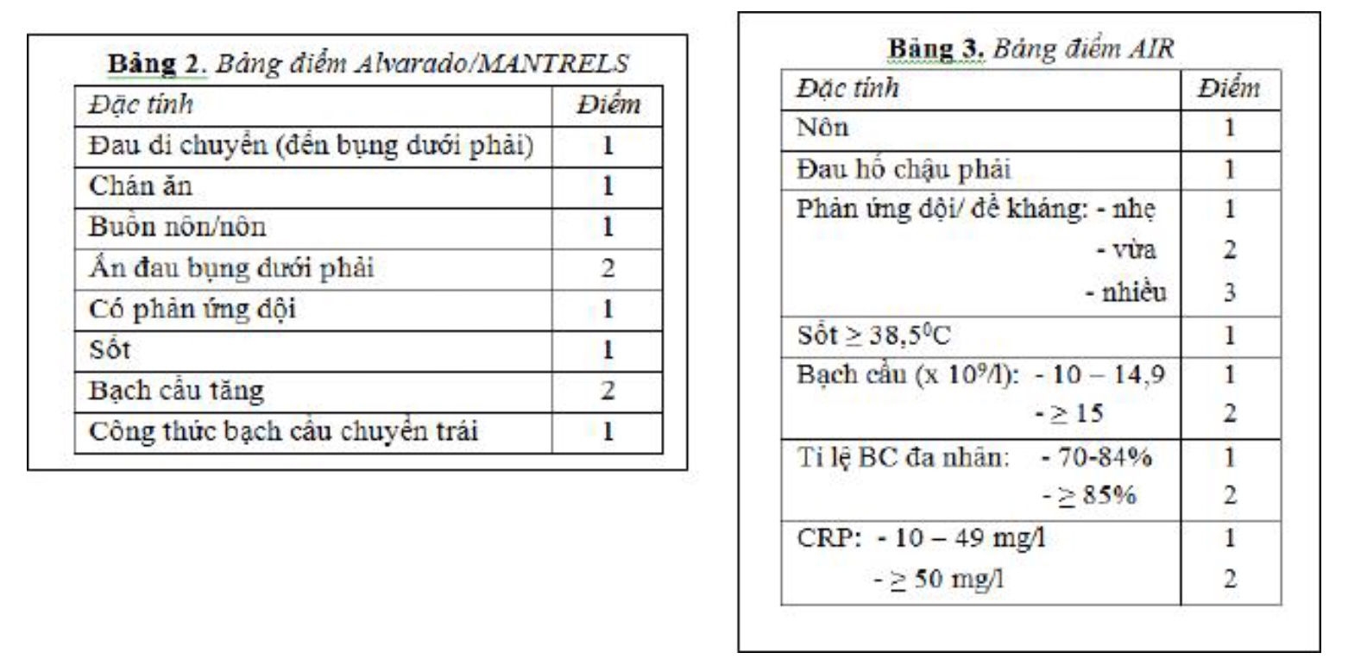
Các bảng điểm chẩn đoán viêm ruột thừa
Avarado score (1986) 9-10 : nhiều khả năng 7-8 : có thể bị 5-6 : không chắc bị <5: dường như không phải
Appendicitis Inflammatory Response 0-4 : nguy cơ thấp 5-8 : nguy cơ trung bình 9-12 : khả năng VRT rất cao
Recommendation 1.2.1 We recommend the use of clinical scores to exclude acute appendicitis and identify intermediate-risk patients needing of imaging diagnostics [QoE: High; Strength of recommendation: Strong; 1A].

Slide 30
Thang điểm Alvarado
Đặc tính | Điểm
Đau di chuyển | 1
Chán ăn | 1
Buồn nôn, nôn | 0
Ấn đau bụng dưới phải | 2
Phản ứng dội | 0
Sốt | 1
Tăng bạch cầu | 0
Công thức bạch cầu chuyển trái | 1
Alvarado 6 điểm
SA gợi ý viêm vùng HCP
=> Nghĩ nhiều Viêm ruột thừa => CT scan bụng để chẩn đoán xác định

Slide 31
Thang điểm AIR
Đặc tính | Điểm
Nôn | 0
Đau hố chậu phải | 1
Phản ứng dội/đề kháng: Nhẹ
TB
Nặng
Sốt >38.5 | 1
Tăng bạch cầu 10-14.9 K | 0
Tỉ lệ bạch cầu đa nhân 70-84%
≥ 85% | 2
CRP 10-49 mg/L
≥ 50 mg/L | 2
AIR 6 điểm
=> Ủng hộ Viêm ruột thừa => CT scan bụng để chẩn đoán xác định

Slide 32
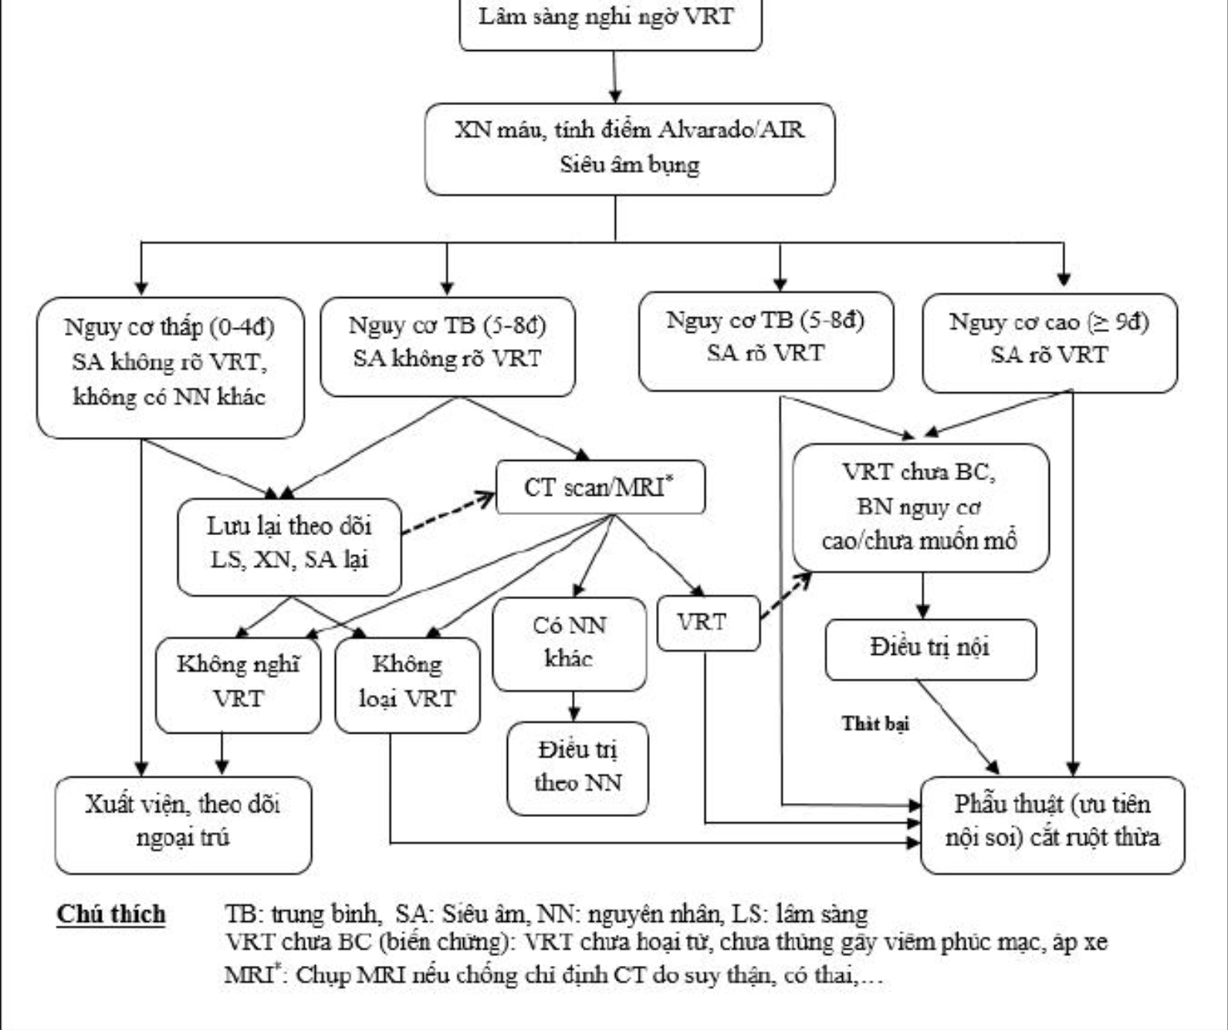
CHẨN ĐOÁN XÁC ĐỊNH

Slide 33
Chẩn đoán xác định
Viêm ruột thừa cấp ngày 3/ THA

Slide 34
Điều trị
Vấn đề điều trị:
Viêm ruột thừa
Hướng điều trị:
Phẫu thuật nội soi cắt bỏ ruột thừa

Slide 35
So sánh mổ hở và mổ nội soi
Mổ nội soi | Mổ hở
Vết mổ nhỏ nhưng cho phép thám sát rộng | Thời gian mổ ngắn
Ít đau, ít phải sử dụng thuốc giảm đau á phiện | Giảm chi phí cuộc mổ
Giảm thời gian nằm viện | Ít áp xe tổn lưu
Giảm nhiễm trùng vết mổ
Trở lại hoạt động bình thường sớm
Chi phí xã hội thấp hơn

Slide 36
Tiên lượng
Tiên lượng gần:
Bn nữ trung niên, viêm ruột thừa chưa vỡ, phẫu thuật nội soi tiên lượng khá
Tiên lượng xa:
Nguy cơ tắc ruột do dính.

Slide 37
Biến chứng sau mổ
Nhiễm trùng vết mổ: <5% trong mổ mở khi VRT chưa vỡ, rất hiếm bị khi mổ nội soi
Các biến chứng khác liên quan lỗ trocar: nhiễm trùng, chảy máu, thoát vị
Chảy máu trong ổ bụng: đa số do lỗi kỹ thuật
Xì mỏm RT
Áp xe tồn lưu: tỉ lệ cao ở mổ nội soi so với mổ mở (4,6% với 1%)
Tắc ruột, liệt ruột sau mổ

Slide 38
Chân thành cảm ơn

